Slide 1




برنامج دعم التعلمات الأساس
رياضيات--
المستوى
6
المسار
1
لبنة جمع
الحصة 1

Slide 2

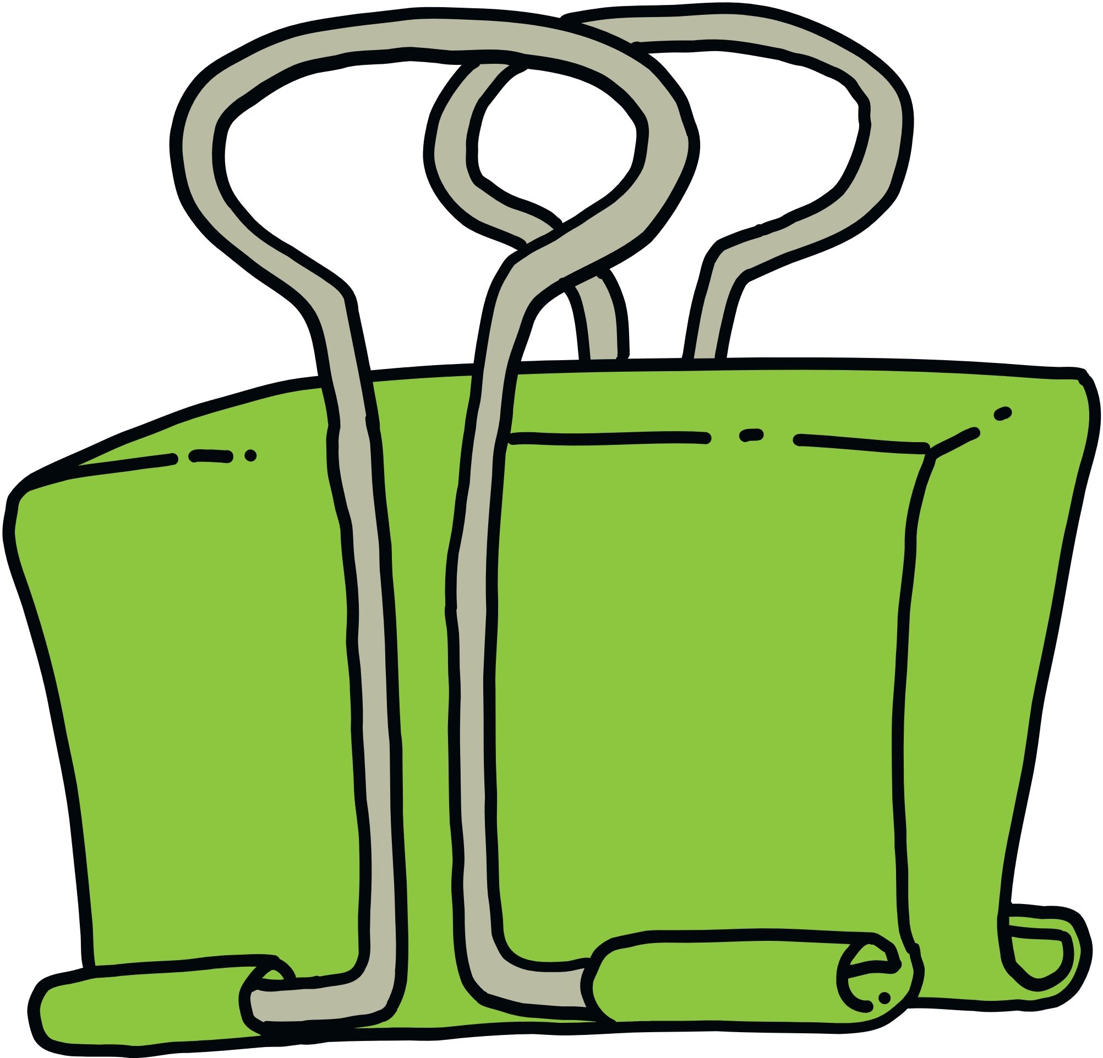


توجيهات لاستعمال العرض
شرائح خاصة بالأستاذ
إرشادات وشروحات يجب على الأستاذ قولها
إيقاف العرض والقيام بمناولة /نمذجة

Slide 3



توجيهات لاستعمال الكراسة
باقي الأنشطة تنجز في المنزل
أنشطة تنجز في القسم كما هي معروضة على الشرائح

Slide 4


أهداف الحصة
في نهاية الحصة سيكون التلاميذ قادرين على:
قراءة وكتابة وتثميل الأعداد من 0 إلى 99 بالخشيبات والحزم
إجراء عمليات جمع باحتفاظ
حل مسائل بسيطة باستخدام استراتيجية الأسئلة الأربعة

Slide 5




الإعداد المادي للأستاذ
المذكرة اليومية
عدة المناولة
العرض الرقمي

Slide 6



هيكلة الحصة
1 - حساب ذهني
نشاط عائلة العدد 10 باستخدام الخشيبات
2 - الأعداد
نشاط التعرف على العدد من رقمين باستخدام الخشيبات والحزم
3 -العمليات وحل المسائل
نشاط الجمع باحتفاظ باستخدام الخشيبات والحزم
الاستئناس باستراتيجة الأسئلة الأربعة لحل مسألة
3 –عمل فردي على الكراسة
الإنجاز/التصحيح
4 –لعبة
القفز على الأعداد الأعداد

Slide 7







أيقونات توجيهية
هذا النشاط مرتبط بتوظيف الألواح.
المناولة والألعاب
العمل الجماعي
العمل الثنائي
عمل فردي على الكراسة
أصغي إلى أستاذي وأطلب الإذن للحديث
أُحَضِّرُ لوازمي المدرسية قبل بداية الدرس.
العمل في مجموعات صغرى

Slide 8

ألعاب | عمليات وحل المسائل | الأعداد | نشاط اعتيادي | افتتاح الحصة
مرحبا بكم أعزائي سنبدأ حصة اليوم، انتبهوا جيدا
مرحبا بكم أبنائي الأعزاء

Slide 9




ألعاب | عمليات وحل المسائل | الأعداد | نشاط اعتيادي | افتتاح الحصة
أبنائي الأعزاء، ضعوا اللوحة والقلم والكراسة في القمطر، ستحتاجونها في هذه الحصة.
كراسة
دفتر البحث
قلم الرصاص
لوحة

Slide 10
ألعاب | عمليات وحل المسائل | الأعداد | نشاط اعتيادي | افتتاح الحصة
الانتباه يساعد على الفهم الجيد،عندما أتحدث أنصتوا جيدا، أطلبـــــــــــوا الإذن قبل التحدث.
أطلب الإذن قبل التحدث
انتبه وأنصت جيدا
سيفوز التلاميذ الذين يلتزمون بهذه السلوكات بنجمة التميز

Slide 11

نشاط اعتيادي
نشاط عائلة العدد 10 باستخدام الخشيبات

Slide 12

ألعاب | عمليات وحل المسائل | الأعداد | نشاط اعتيادي | افتتاح الحصة
  أبنائي الأعزاء سنتعرف اليوم على عائلة العدد 10، سيساعدنا ذلك في التدرب على الحساب السريع.
  يستعين الأستاذ ببطاقة النشاط لنمذجة النشاط

Slide 13


ألعاب | عمليات وحل المسائل | الأعداد | نشاط اعتيادي | افتتاح الحصة
  لاحظوا جيدا سنتدرب على كيفية ملء شبكة العدد 10.
  أثناء النمذجة يملأ الأستاذ، خطوة خطوة، الخريطة الذهنية للعائلة العدد 10.
10
.+.
.+.
.+.
.+.
.+.
.+.
نمذجة نشاط ملء الخريطة الذهنية للعدد 10 باستخدام الخشيبات.
نمذجة كيفية ملء المخطط الشمسي لعائلة العدد 10 باستعمال الخشيبات

Slide 14
ألعاب | عمليات وحل المسائل | الأعداد | نشاط اعتيادي | افتتاح الحصة
  يقرأ الأستاذ عائلة العدد 10
  ينتدب بعض المتعلمين لقراءة الخريطة الذهنية
10
1+9
5+5
4+6
3+7
0+10
8+2
2+8
7+3
6+4
9+1

Slide 15
ألعاب | عمليات وحل المسائل | الأعداد | نشاط اعتيادي | افتتاح الحصة
  على ألواحكم أحسبوا المجموع.
4+6=..

Slide 16

ألعاب | عمليات وحل المسائل | الأعداد | نشاط اعتيادي | افتتاح الحصة
  التصحيح
4+6=10

Slide 17
ألعاب | عمليات وحل المسائل | الأعداد | نشاط اعتيادي | افتتاح الحصة
  على ألواحكم أحسبوا المجموع.
3+7=..

Slide 18
ألعاب | عمليات وحل المسائل | الأعداد | نشاط اعتيادي | افتتاح الحصة
  التصحيح
3+7=10

Slide 19

الأعداد
تعرف وقراءة الأعداد وتمييز القيمة المكانية لرقم معين ضمن أعداد.

Slide 20


ألعاب | عمليات وحل المسائل | الأعداد | نشاط اعتيادي | افتتاح الحصة
  ابنائي الأعزاء، الآن ستنعرف على كيفية تمثيل و قراءة وكتابة الأعداد من 0 إلى 99 باستعمال الخشيبات والحزم.
  يستعين الأستاذ ببطاقة النشاط لنمذجة النشاط.
نمذجة نشاط التعرف على الأعداد باستعمال الخشيبات والحزم
نمذجة التعرف على الاعداد بالخشيبات والحزم

Slide 21

ألعاب | عمليات وحل المسائل | الأعداد | نشاط اعتيادي | افتتاح الحصة
  الآن جاء دوركم، سأوزع على كل مجموعة عددا من الخشيبات، قوموا بعدِّها أولا.
  مثلوا العدد 13 بالخشيبات والحزم
  أرسموا التمثيل على ألواحكم
13

Slide 22
ألعاب | عمليات وحل المسائل | الأعداد | نشاط اعتيادي | افتتاح الحصة
  التصحيح
13

Slide 23
ألعاب | عمليات وحل المسائل | الأعداد | نشاط اعتيادي | افتتاح الحصة
  الآن أكتبوا على ألواحكم العدد المناسب للتمثيل.
..

Slide 24
ألعاب | عمليات وحل المسائل | الأعداد | نشاط اعتيادي | افتتاح الحصة
  التصحيح
34

Slide 25
ألعاب | عمليات وحل المسائل | الأعداد | نشاط اعتيادي | افتتاح الحصة
  الآن أكتبوا على ألواحكم العدد المناسب للتمثيل.
..

Slide 26
ألعاب | عمليات وحل المسائل | الأعداد | نشاط اعتيادي | افتتاح الحصة
  التصحيح
26

Slide 27
ألعاب | عمليات وحل المسائل | الأعداد | نشاط اعتيادي | افتتاح الحصة
  ماذا تعلمنـــــــا اليوم؟
=
حزمة واحدة
10 خشيبات

Slide 28

العمليات وحل المسائل
التدرب على جمع عددين باحتفاظ باستخدام الخشيبات والحزم

Slide 29
ألعاب | عمليات وحل المسائل | الأعداد | نشاط اعتيادي | افتتاح الحصة
  انتبهوا جيدا سنتدرب على إنجاز عمليات جمع باحتفاظ باستخدام الخشيبات والحزم
  يقدم الأستاذ 17 خشيبة لمريم ويطلب منها عدَّ الخشيبات.
  ويعطي 15 خشيبة لعمر ويطلب منه عدَّها.
عمر
مريم

Slide 30
ألعاب | عمليات وحل المسائل | الأعداد | نشاط اعتيادي | افتتاح الحصة
  لا حظوا جيدا سأطلب من عمر أن يعطي خشيباته (15) لمريم وعليكم أن تخمنوا كم خشيبة أصبحت لدى مريم.
  يتفاعل الأستاذ مع المتعلمين لمساعدتهم على فهم الوضعية واستنتاج العملية المناسبة.
عمر
مريم

Slide 31
ألعاب | عمليات وحل المسائل | الأعداد | نشاط اعتيادي | افتتاح الحصة
  لاحظوا جيدا، تابعوا معي سأقوم بنمذجة إنجاز عملية جمع باحتفاظ باستخدام الخشيبات الحزم.
  يستعين الأستاذ ببطاقة النشاط لنمذجة النشاط
نمذجة نشاط الجمع باستعمال الخشيبات والحزم

Slide 32
ألعاب | عمليات وحل المسائل | الأعداد | نشاط اعتيادي | افتتاح الحصة
  على ألواحكم أنجزوا العملية التالية:
عشرات | وحدات
6
2
+
1
3
.
.

Slide 33
ألعاب | عمليات وحل المسائل | الأعداد | نشاط اعتيادي | افتتاح الحصة
  التصحيح
عشرات | وحدات
6
2
+
1
3
7
5

Slide 34
ألعاب | عمليات وحل المسائل | الأعداد | نشاط اعتيادي | افتتاح الحصة
  على ألواحكم انجزوا العملية التالية:
عشرات | وحدات
5
6
+
3
8
.
.

Slide 35
ألعاب | عمليات وحل المسائل | الأعداد | نشاط اعتيادي | افتتاح الحصة
  التصحيح
عشرات | وحدات
1
5
6
+
3
8
9
4

Slide 36

ألعاب | عمليات وحل المسائل | الأعداد | نشاط اعتيادي | افتتاح الحصة
  ماذا تعلمنا؟
لإنجاز عملية جمع باحتفاظ نتبع الخطوات التالية
أضع العملية عموديا وأبدأ بالعدد الأكبر (الوحدات تحت الوحدات والعشرات تحت العشرات)؛
الخطوة الأولى
أجمع الوحدات مع الوحدات وأكتب رقم وحدات مجموع الوحدات في الخانة أسفل الوحدات وأحتفظ برقم العشرات فوق عشرات العدد الأول؛
الخطوة الثانية
أجمع العشرات مع العشرات (ولا أنسى الاحتفاظ) واكتب مجموع العشرات في الخانة أسفل العشرات؛
الخطوة الثالثة

Slide 37
العمليات وحل المسائل
التدرب على حل المسائل باستعمال استراتيجية الأسئلة الأربعة

Slide 38
ألعاب | عمليات وحل المسائل | الأعداد | نشاط اعتيادي | افتتاح الحصة
  تابعوا معي سأقرأ المسألة
  تعرض المسألة على المسلاط العاكس ويقرأها الأستاذ قراءة واضحة ومتأنية.
تمْلِكُ مريم 53 خشيبة أعطاها صديقها عمر 26 خشيبةً.
كَم أَصبَحَ لَدى مريم من خشيبات؟

Slide 39

ألعاب | عمليات وحل المسائل | الأعداد | نشاط اعتيادي | افتتاح الحصة
  أغمضوا أعينكم وحاولوا تخيل المسألة.
  يطرح الأستاذ سلسلة من الأسئلة لمساعدة المتعلمين على فهم المسألة والتعرف على العملية المناسبة.
  مثلا : عدد شخصيات المسالة؟ عدد خشيبات كل واحد؟ من لديه أكبر عدد من الخشيبات؟ من أعطى الخشيبات؟ لمن؟

Slide 40

ألعاب | عمليات وحل المسائل | الأعداد | نشاط اعتيادي | افتتاح الحصة
  الآن تابعوا معي سنتعرف على كيفية حل المسالة باستخدام استراتيجية الأسئلة الأربعة.
  سنحاول أولا استخراج المعلومات الواردة في المسألة.
السؤال
تمْلِكُ مريم 53 خشيبة أعطاها صديقها عمر 26 خشيبةً.
كَم أَصبَحَ لَدى مريم من خشيبات؟
1- ما المعلومات الواردة في المسألة؟

Slide 41
ألعاب | عمليات وحل المسائل | الأعداد | نشاط اعتيادي | افتتاح الحصة
  يوجه الأستاذ المتعلمين لاستخراج المعلومات الواردة في المسألة.
الحل
تمْلِكُ مريم 53 خشيبة أعطاها صديقها عمر 26 خشيبةً.
كَم أَصبَحَ لَدى مريم من خشيبات؟
المعلومات الواردة في المسألة هي:
تملك مريم 53 خشيبة
يملك عمر 26 خشيبة
أعطى عمر خشيباته لمريم

Slide 42
ألعاب | عمليات وحل المسائل | الأعداد | نشاط اعتيادي | افتتاح الحصة
  بعد التعرف على المعلومات الواردة في المسألة سنحاول أن نحدد ما المطلوب منا في هذه المسألة.
السؤال
تمْلِكُ مريم 53 خشيبة أعطاها صديقها عمر 26 خشيبةً.
كَم أَصبَحَ لَدى مريم من خشيبات؟
2- ما المطلوب مني؟

Slide 43
ألعاب | عمليات وحل المسائل | الأعداد | نشاط اعتيادي | افتتاح الحصة
  يتفاعل الأستاذ مع المتعلمين لتحديد المطلوب.
الحل
تمْلِكُ مريم 53 خشيبة أعطاها صديقها عمر 26 خشيبةً.
كَم أَصبَحَ لَدى مريم من خشيبات؟
المطوب هو حساب عدد الخشيبات الذي أصبح لدى مريم.

Slide 44
ألعاب | عمليات وحل المسائل | الأعداد | نشاط اعتيادي | افتتاح الحصة
  في المرجلة الأخيرة سنحدد ماذا علينا أن نفعل بالضبط لإيجاد المطلوب.
السؤال
تمْلِكُ مريم 53 خشيبة أعطاها صديقها عمر 26 خشيبةً.
كَم أَصبَحَ لَدى مريم من خشيبات؟
3- ماذا علينا أن نفعل؟ ولماذا؟

Slide 45
ألعاب | عمليات وحل المسائل | الأعداد | نشاط اعتيادي | افتتاح الحصة
  الجواب
تمْلِكُ مريم 53 خشيبة أعطاها صديقها عمر 26 خشيبةً.
كَم أَصبَحَ لَدى مريم من خشيبات؟
الحل
كان لدى مريم 53 خشيبة.
أعطاها عمر 26 خشيبة
كم سيصبح لديها.
لإيجاد المطلوب عليّ أن أقوم بعملية الجمع.

Slide 46
ألعاب | عمليات وحل المسائل | الأعداد | نشاط اعتيادي | افتتاح الحصة
  لاحظوا جيدا. لماذا سنجري عملية الجمع لإيجاد حل المسألة.
?
=
كان لدى مريم عدد من الخشيبات.
أعطاها عمر خشيبات إضافية.
كم أصبح لديها؟

Slide 47
ألعاب | عمليات وحل المسائل | الأعداد | نشاط اعتيادي | افتتاح الحصة
  نعم سنضيف الخشيبات التي كانت عند مريم للخشيبات التي أعطاها لها صديقها عمر
53
+
26
=
كم أصبح لديها؟

Slide 48
ألعاب | عمليات وحل المسائل | الأعداد | نشاط اعتيادي | افتتاح الحصة
  حل المسألة.
كم أصبح لدى مريم من خشيبة؟
تمْلِكُ مريم 53 خشيبة أعطاها صديقها عمر 26 خشيبةً.
كَم أَصبَحَ لَدى مريم من خشيبات؟
عدد الخشيبات الذي أصبح لدى مريم هو:
53+26=79

Slide 49
عمل فردي على الكراسة
تمارين على الكراسة

Slide 50
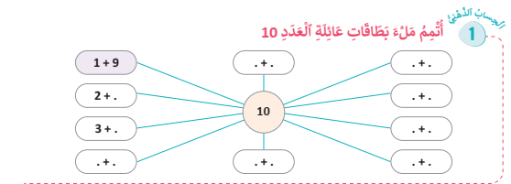
ألعاب | عمليات وحل المسائل | الأعداد | نشاط اعتيادي | افتتاح الحصة
  خدوا كراساتكم سننجز التمارين الصفحة 4

Slide 51
ألعاب | عمليات وحل المسائل | الأعداد | نشاط اعتيادي | افتتاح الحصة
  التصحيح (يتم التصحيح بشكل تفاعلي على السبورة الجانبية)
8
7

Slide 52
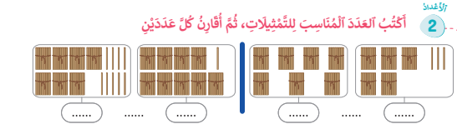
ألعاب | عمليات وحل المسائل | الأعداد | نشاط اعتيادي | افتتاح الحصة
  اكتبوا الأعداد ثم قارنوا فيما بينها

Slide 53
ألعاب | عمليات وحل المسائل | الأعداد | نشاط اعتيادي | افتتاح الحصة
  التصحيح
79
<
91
70
>
53

Slide 54
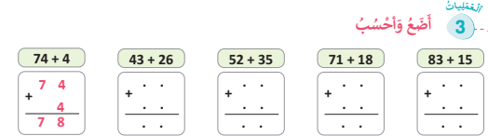
ألعاب | عمليات وحل المسائل | الأعداد | نشاط اعتيادي | افتتاح الحصة
  أنجزوا التمرين 3 صفحة 4

Slide 55
ألعاب | عمليات وحل المسائل | الأعداد | نشاط اعتيادي | افتتاح الحصة
  التصحيح
4
3
5
2
2
6
3
5
6
9
8
7

Slide 56
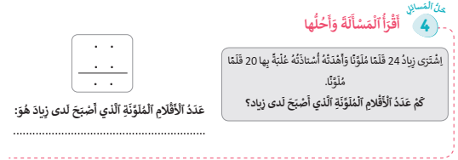

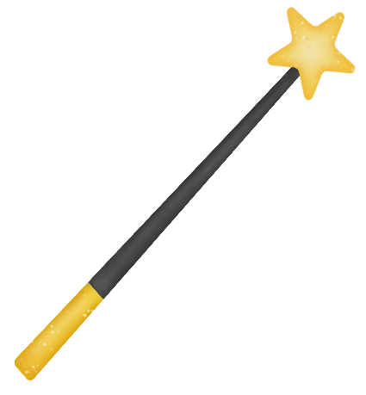
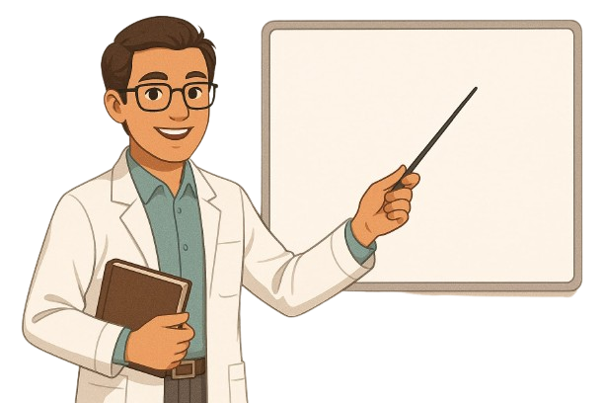
ألعاب | عمليات وحل المسائل | الأعداد | نشاط اعتيادي | افتتاح الحصة
  يطلب الأستاذ من المتعلمين البحث عن حل المسألة في المنزل مع تسجيل خطوات الحل على دفتر البحث
  التمرين رقم 4 صفحة 4
انجزوا المسألة في منازلكم؛
استعينوا بخطوات الأسئلة الأربعة.
دونوا خطوات الحل على دفاتر البحث؛

Slide 57
لعبة:عجلة الأعداد
التعرف على الأعداد وقيمة الأرقام ومكانها
باستخدام لعبة عجلة الأعداد

Slide 58


ألعاب | عمليات وحل المسائل | الأعداد | نشاط اعتيادي | افتتاح الحصة
  الآن سنلعب لعبة عجلة الأعداد.
ٍٍ
المئات
نمذجة لعبة عجلة الأعداد (التعرف على القيم المكانية )

Slide 59

الواجبات المنزلية
ينجز المتعلمون ما تبقى من التمارين في منازلهم مع تذكيرهم بأن مراقبة الانجازات ستتم بداية الحصة الموالية

Slide 60

تبصر الحصة
2 - تسجيل نسبة التحكم التقديرية من أهداف الحصة.
1 - تسجيل الملاحظات حول سير الحصة على المذكرة اليومية؛

